Slide 1
Ptáci
Vrubozobí

Slide 2
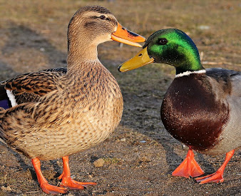
Kachna divoká

Slide 3
Kachna domácí

Slide 4
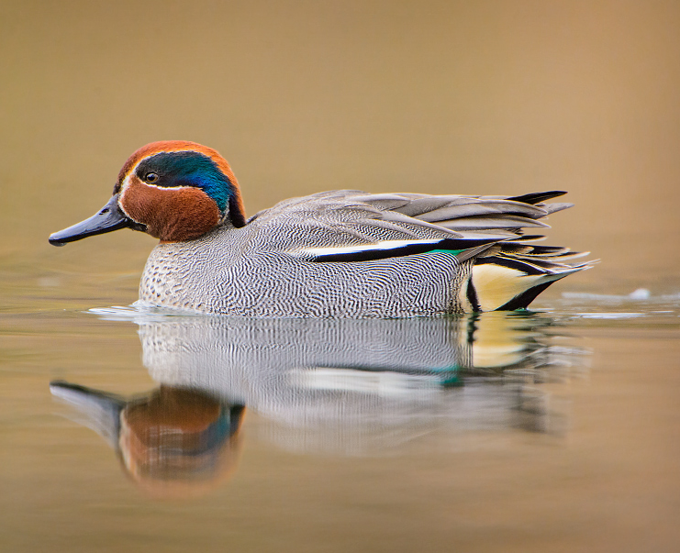
Čírka obecná

Slide 5
Potápka roháč

Slide 6
Lžičák pestrý

Slide 7
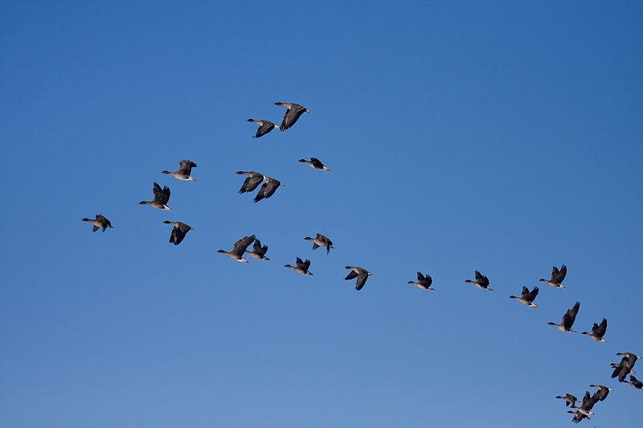
Husa velká

Slide 8
Husa domácí

Slide 9
Polák chocholačka

Slide 10
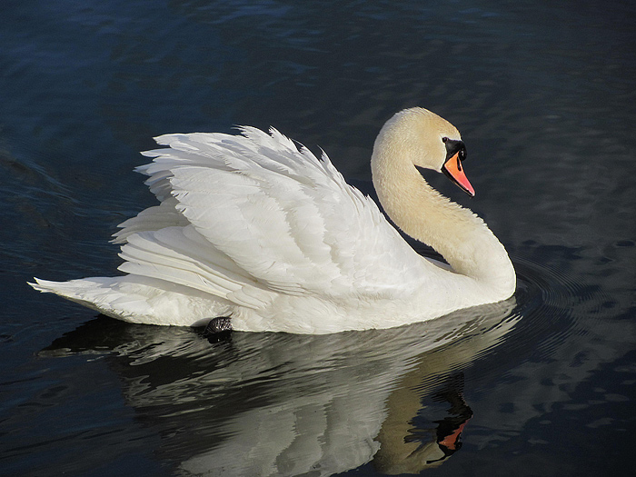
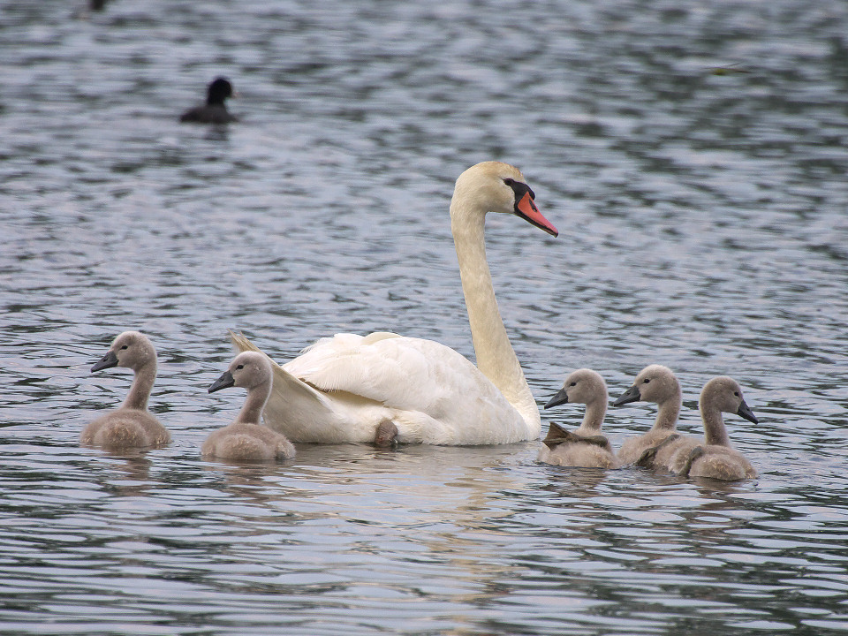
Labuť velká

Slide 11
Labuť černá

